Slide 1


ЕКОЛОГІЧНИЙ ШРЕДЕР ДЛЯ ВТОРИННОЇ ПЕРЕРОБКИ
Автори: Гребенюк Валентин Юрійович, Жиров Станіслав Валерійович,
учні 10-А класу
КЗЗСО «Луцький ліцей №27 Луцької міської ради»
Керівники: Деменік Людмила Ростиславівна, учитель фізики та астрономії
КЗЗСО «Луцький ліцей №27 Луцької міської ради»;
Седанов Олексій Олександрович, керівник гуртка «Юні винахідники» Луцького міського ЦНТТУМ

Slide 2



Актуальність проблеми
Ми живемо у час стрімкого технологічного прогресу, але паралельно з цим зростає й кількість сміття.
Пластик, папір, упаковка, біовідходи — усе це накопичується у величезних масштабах.
Основні проблеми:
  Щороку людство генерує понад 2 мільярди тонн відходів.
  Більшість із них не переробляється, а просто потрапляє на сміттєзвалища або спалюється.
  Це призводить до забруднення повітря, води, ґрунтів і, зрештою, впливає на здоров’я людини.
Нам потрібні прості, доступні інструменти, які дозволяють обробляти відходи локально та ефективно, використовуючи вторинну переробку. Саме таким рішенням є екологічний шредер — компактний пристрій, що перетворює сміття на сировину для нового життя.

Slide 3
Вторинна переробка
01
Збір та сортування
Вторинна переробка — це процес збирання, обробки та перетворення використаних матеріалів і відходів у нову сировину або вироби, які можна повторно використовувати. Основна мета вторинної переробки — зменшити кількість відходів, зберегти природні ресурси та зменшити негативний вплив на довкілля.
Очищення та підготовка
02
03
Переробка
Виробництво нових виробів
04

Slide 4
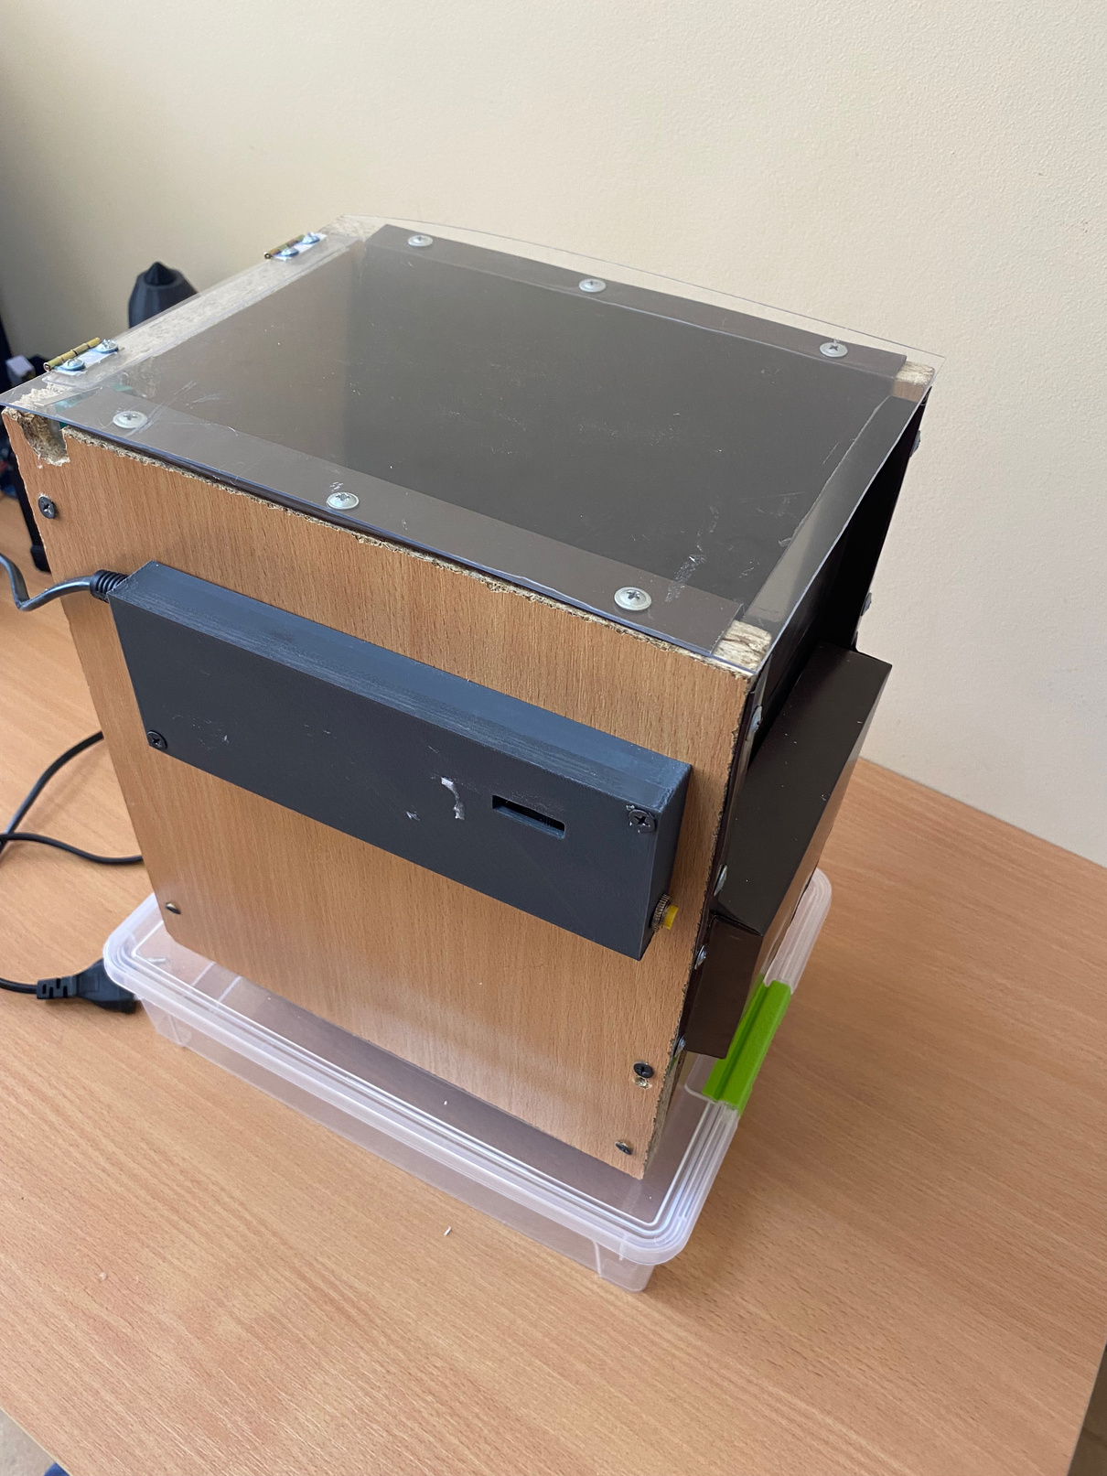
Що таке екологічний шредер?
Екологічний шредер — це пристрій, який перетворює сміття на корисну сировину. Він подрібнює пластик, папір, картон, гілки, листя, 3D-відходи та інші матеріали, готуючи їх до повторного використання.
Шредер — це перша і найважливіша ланка в процесі вторинної переробки. Без нього багато видів сміття були б занадто великими або незручними для транспортування та переробки.

Slide 5

Що можна переробляти за допомогою шредера?
🔹Пластик:
– Пляшки, кришки, упаковка, залишки 3D-друку
– Після подрібнення → гранули → філамент, деталі, нові вироби
🔹 Папір і картон:
– Старі зошити, коробки, чернетки
– Подрібнюється → сировина для еко-паперу, пакування
🔹 Одноразовий посуд:
– Стаканчики, тарілки, трубочки
– Переробка залежить від складу (пластик/папір)
🔹 Листя та гілочки:
– Суха органіка з вулиць або саду
– Після подрібнення → біо-наповнювач для тварин, компост

Slide 6

Навіщо це потрібно саме зараз?
Ми живемо в епоху, коли екологічні проблеми стають критичними. Звалища переповнені, мікропластик потрапляє у воду й їжу, ліси вирубуються, а ресурси Землі виснажуються.
Екологічний шредер — це простий крок у складній боротьбі за майбутнє планети.
Він дозволяє кожному долучитись до змін: вдома, у школі, в майстерні чи громаді.
Це не просто інструмент для переробки — це символ свідомого ставлення до природи.
Починаючи з малого — ми формуємо велику екокультуру.

Slide 7
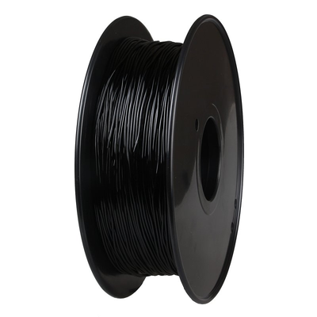
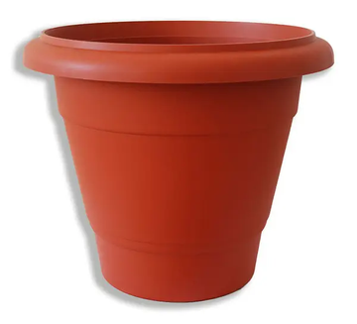
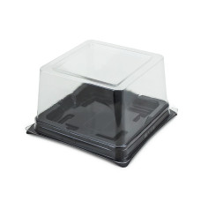
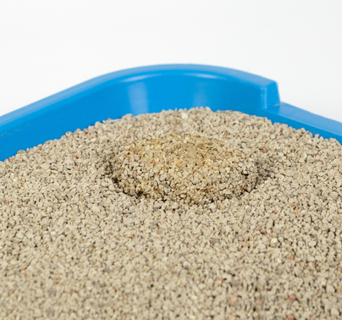
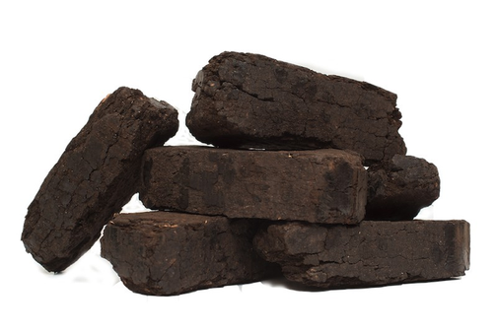
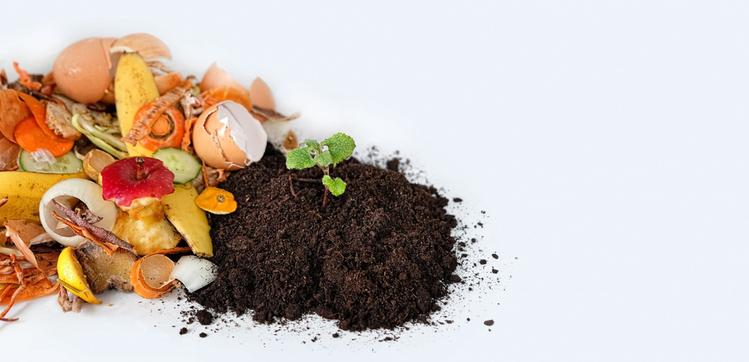
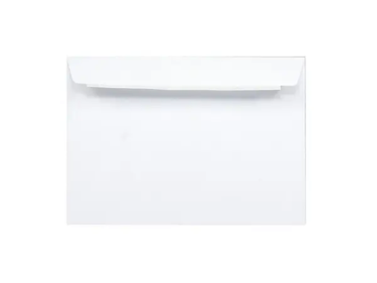
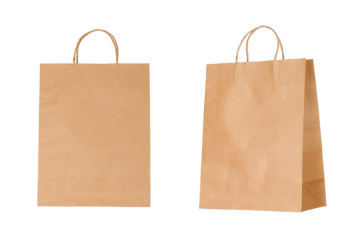
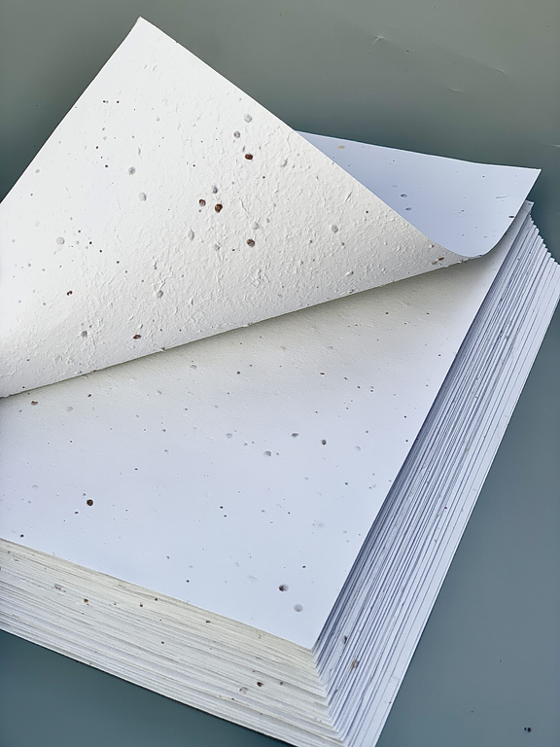
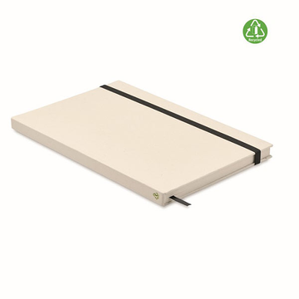
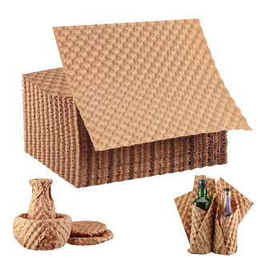
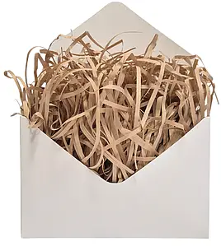
Що можна створити з переробленої сировини?
🔸 З органіки:
🔸 З пластику:
🔸 З паперу:
🔸 З картону:

Slide 8

Процес виготовлення шредера — Планування та підготовка матеріалів
01
Розробка дизайну шредера:
Спочатку ми створили креслення шредера, визначивши його форму та розміри, місце розташування ріжучих механізмів та інших елементів. Це дозволило чітко зрозуміти, як виглядатиме готовий шредер.
02
Підготовка необхідних матеріалів:
Після затвердження плану ми підготували всі потрібні матеріали:
  Дерев’яні дошки для корпусу
  Металева бляха для отвору під ріжучі вали
  Ріжучі вали, які будуть подрібнювати матеріали
  Орт стікло для прозорих кришок
  Пластмасовий контейнер для збору подрібнених відходів
  Шурупи та кріплення для складання конструкції

Slide 9
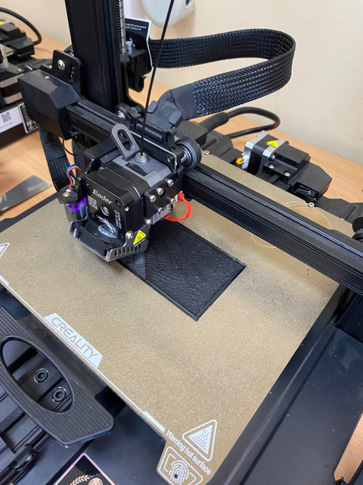
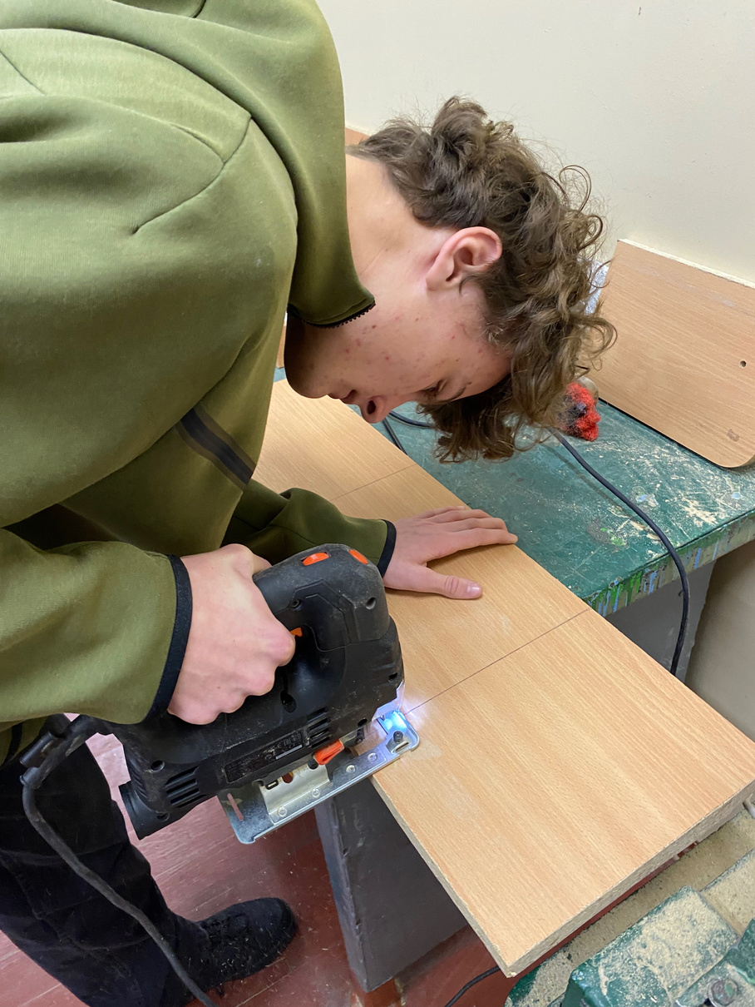
Процес виготовлення шредера — Друк 3D елементів та складання корпусу
03
3D друк необхідних елементів:
Оскільки нам не вистачало деяких елементів, ми надрукували на 3D-принтері частини, які не можна було виготовити традиційним способом. Це були кришки для корпусу та кришки для захисту шестерень.
04
Різання та складання частин корпусу:
Після того, як матеріали були готові, ми вирізали дерев’яні дошки за визначеними розмірами і почали складати корпус шредера. Все було надійно закріплене шурупами та кріпленнями.

Slide 10
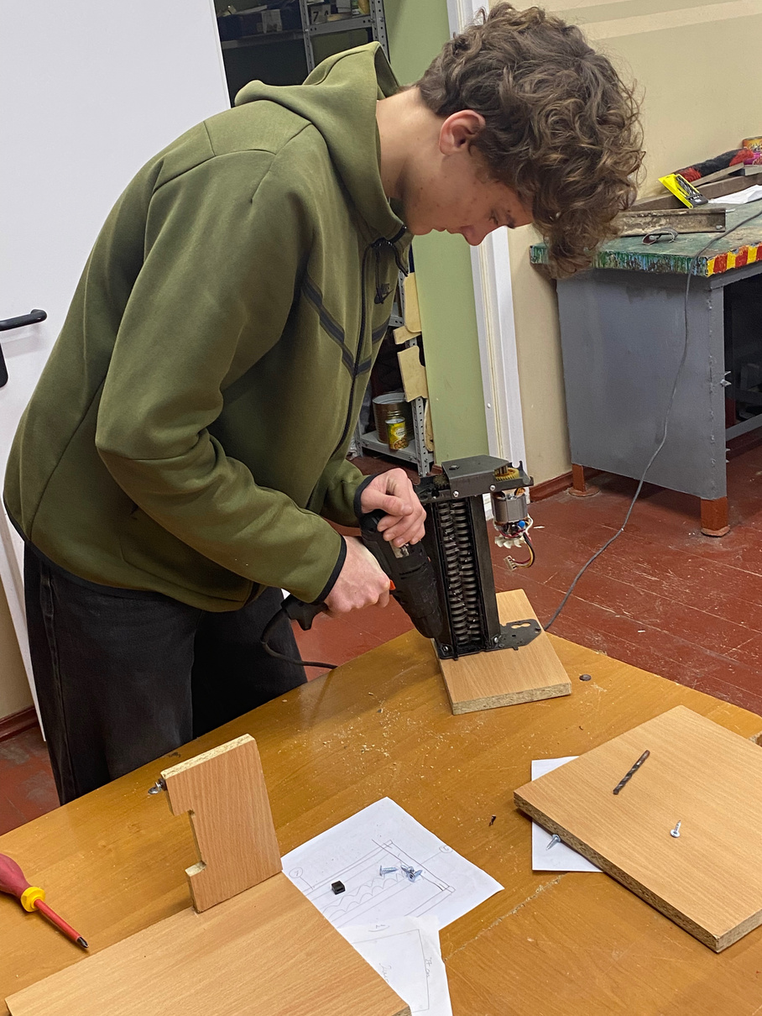
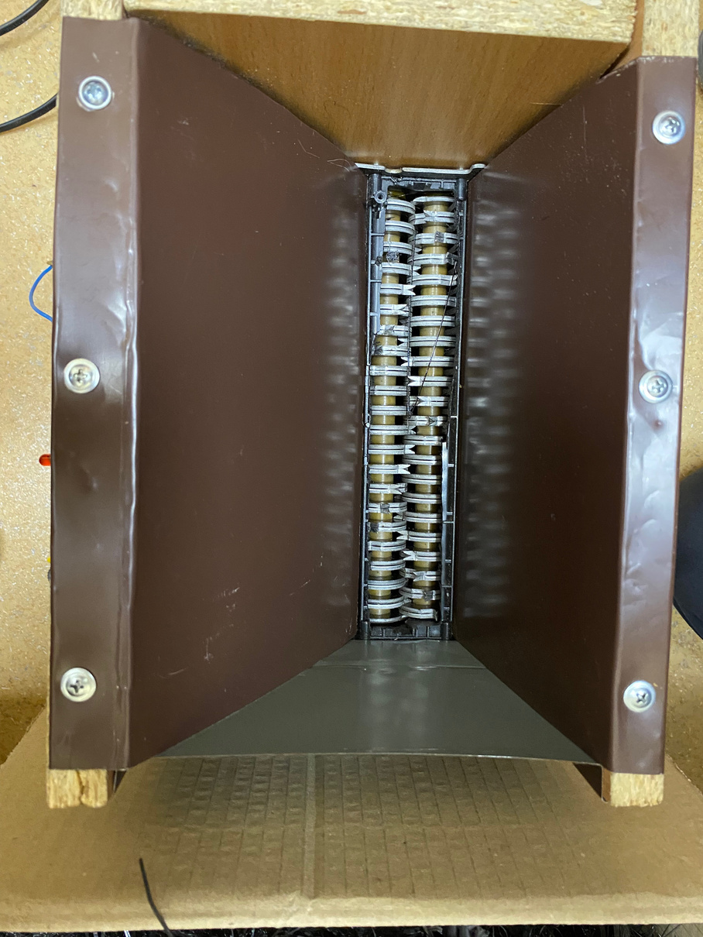
Процес виготовлення шредера — Закріплення ріжучих механізмів та виготовлення нахиленого отвору
05
Прикріплення ріжучих лез:
У дерев’яний корпус ми прикріпили ріжучі леза. Цей етап був дуже важливий, оскільки ріжучі леза повинні бути міцно закріплені, щоб забезпечити ефективну роботу шредера.
06
Гнуття металевої бляхи:
Для того, щоб забезпечити нахилений отвір для потоку матеріалів, ми погнули металеву бляху, створивши правильний кут для спрямування відходів у ріжучі леза.

Slide 11
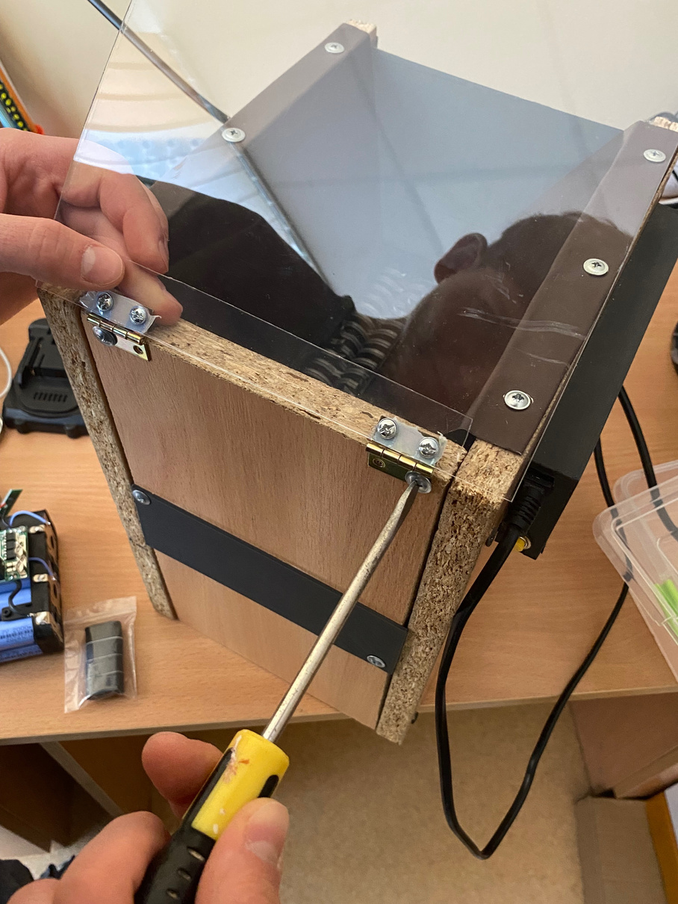
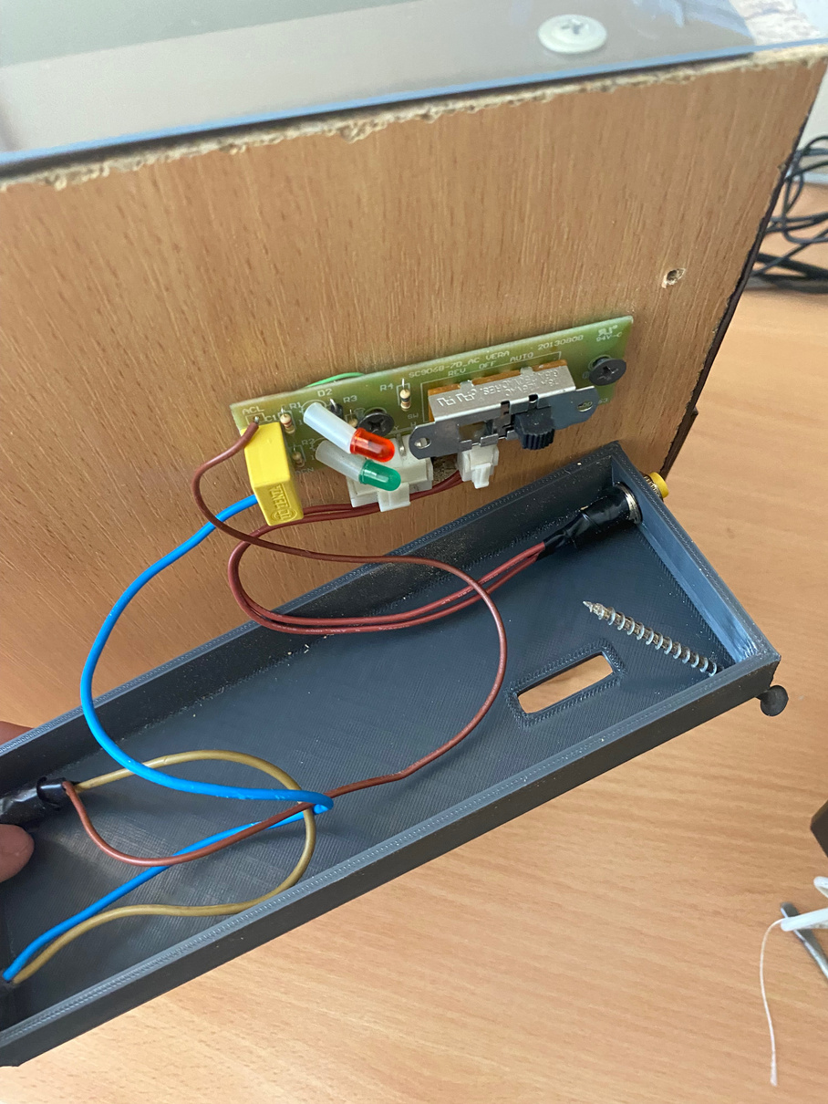
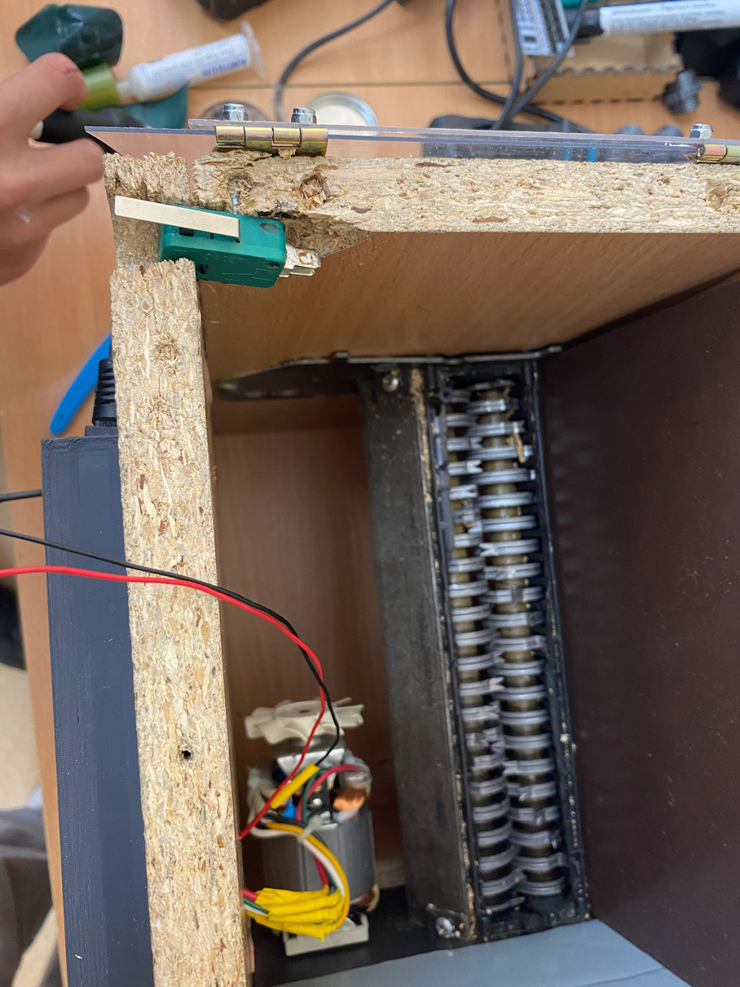
Процес виготовлення шредера — Монтаж кришки, керування та безпека
07
Встановлення кришки з оргскла:
Після завершення основної конструкції ми виготовили кришку з оргскла, щоб забезпечити доступ до ріжучих лез, але при цьому мінімізувати ризики. Кришка була змонтована на завісах для зручності відкриття та закриття.
08
Монтаж корпусу керування:
Далі ми прикрутили корпус керування, до якого вивели всі необхідні кнопки для управління (включення, реверс). Для безпеки кнопки були розташовані на такій відстані, щоб не можна було випадково натискати їх пальцями однієї руки.
09
Додаткові функції безпеки:
Ми також додали кнопку на кришку шредера, яка не дозволяє працювати, поки кришка не закрита. Це додатковий захід безпеки, щоб уникнути травм.

Slide 12
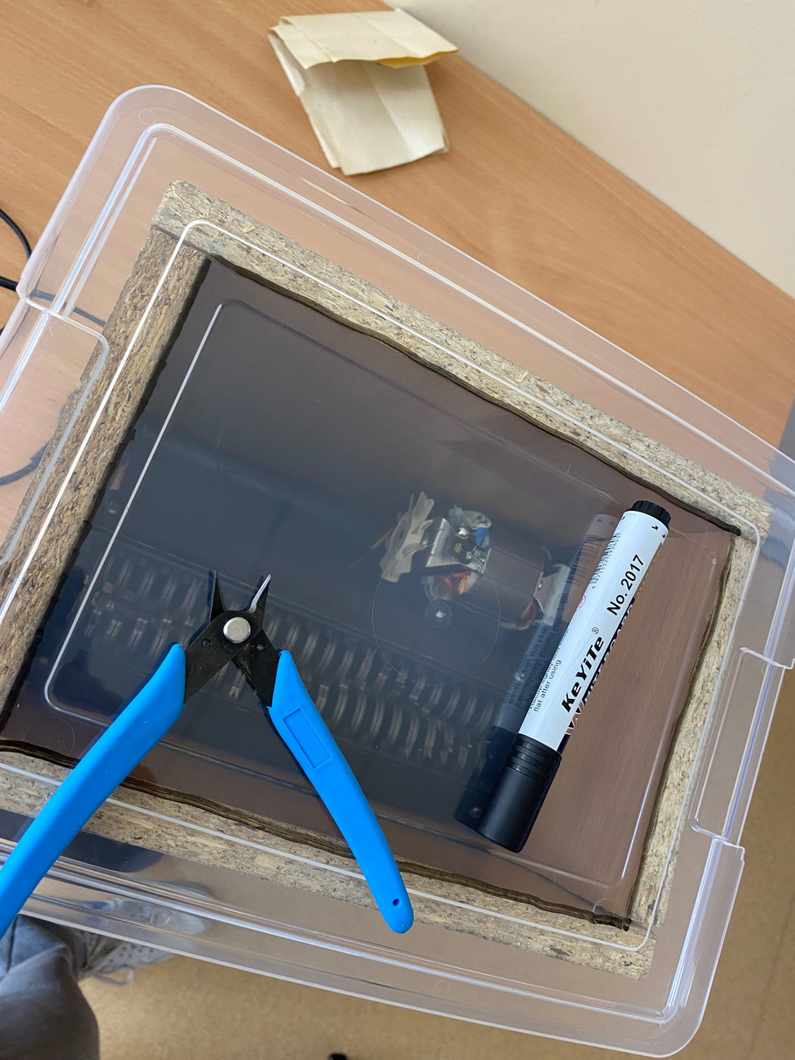
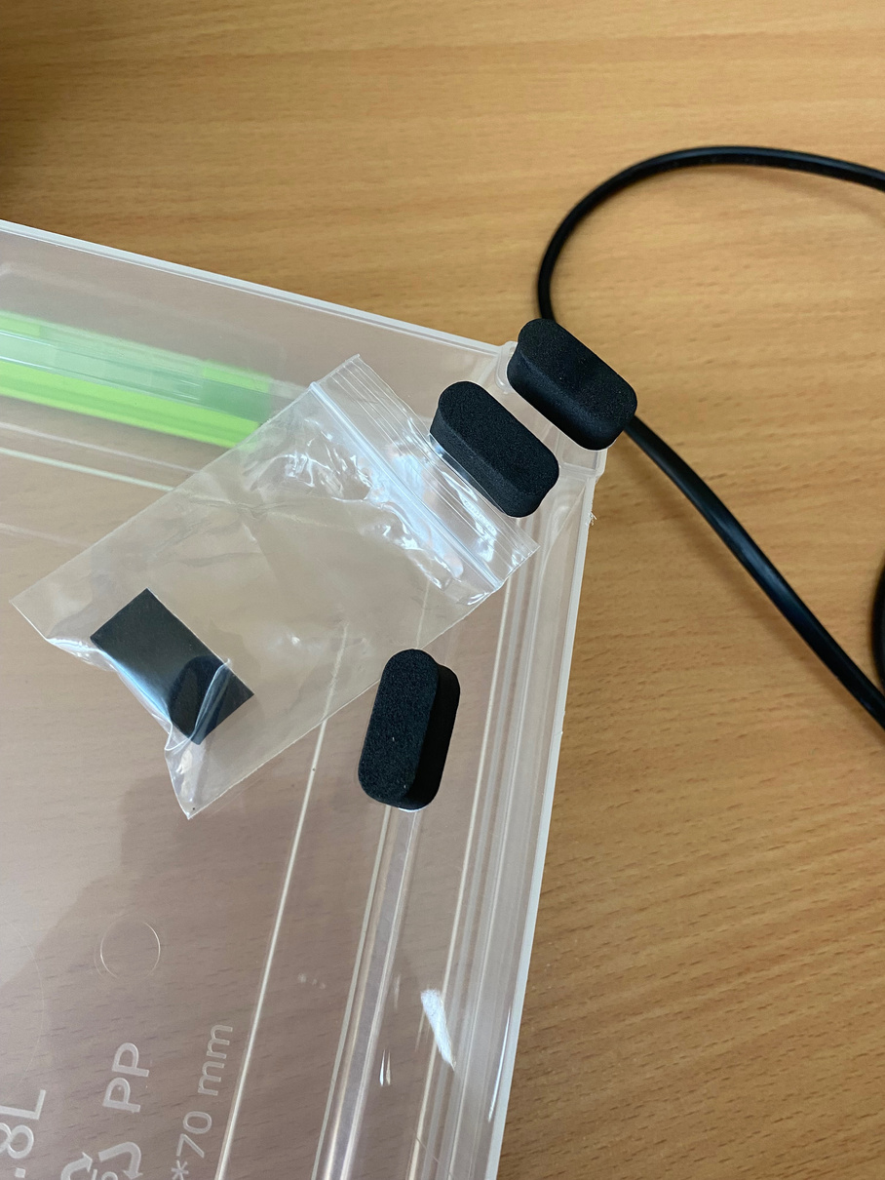
Процес виготовлення шредера — Фінішні етапи
10
Закріплення контейнера для збору сировини:
На нижній частині шредера ми прикріпили контейнер для збору подрібненої сировини, що забезпечує зручність і чистоту під час роботи.
11
Встановлення прорезинених ніжок:
Для зменшення вібрації ми додали прорезинені ніжки до корпусу шредера, що забезпечує стійкість та запобігає шуму.

Slide 13
Висновок
У результаті нашої роботи ми зібрали функціональний та ефективний екологічний шредер, який повністю відповідає завданням вторинної переробки. Це не просто проєкт — це реальний інструмент, який уже довів свою користь.
Ми вже провели тестування пристрою в нашій школі, у 3D-лабораторії, де перевірили його роботу на переробці пластикових відходів після 3D-друку. Шредер успішно подрібнював пластик, працював стабільно, без збоїв, і показав чудові результати.
Цей пристрій допоможе не тільки зменшити кількість сміття, а й створювати нову сировину для повторного використання.
Ми впевнені, що наш шредер може стати корисним прикладом екологічного мислення та технічної творчості у школах, майстернях, та навіть у домашніх умовах.
Разом — ми можемо змінити світ на краще, починаючи з малих, але важливих кроків 🌱

Slide 14
Комунальний заклад загальної середньої освіти
“Луцький ліцей №27 Луцької міської ради”
Автори:
Гребенюк Валентин Юрійович
Жиров Станіслав Валерійович
Керівники:
Деменік Людмила Ростиславівна, Седанов Олексій Олександрович
Луцьк 2025

Slide 15
Це інструмент, який дозволяє перетворити кожну пляшку, обгортку або суху гілку — на новий продукт або матеріал. Він вчить нас, що навіть сміття має цінність, якщо ним правильно розпорядитись.

